Slide 1
第十章 挥发性有机物污染控制
10.1 蒸气压及蒸发
10.2 VOCs污染预防
10.3 VOCs污染控制方法和工艺

Slide 2
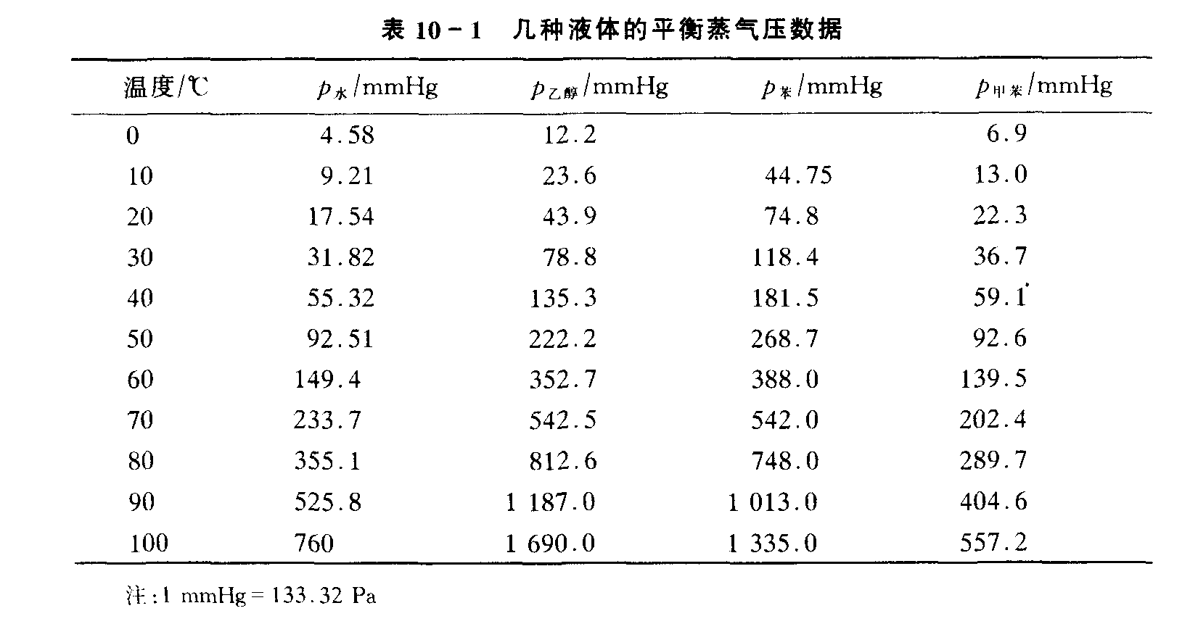
10.1 蒸气压与蒸发
蒸气压是判断有机物是否属于挥发性有机物的主要依据
温度越高，蒸气压越大

Slide 3
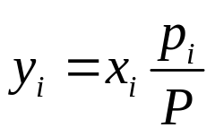
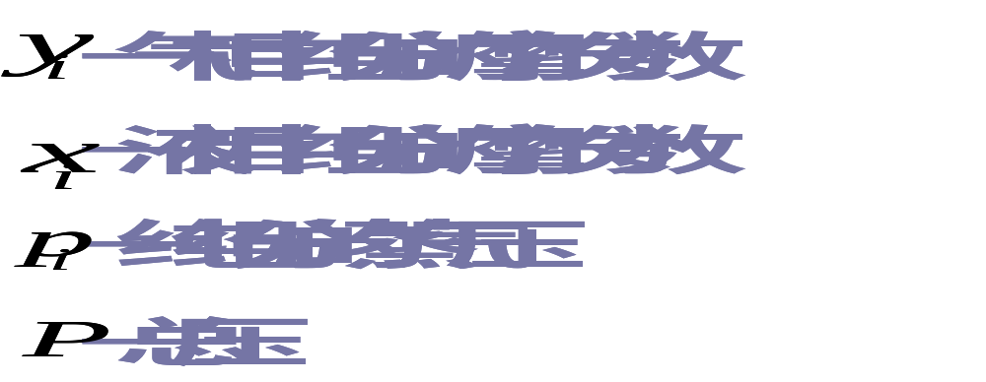
10.1.1 蒸气压
空气中VOCs的含量低，可视为理想气体，拉乌尔定律

Slide 4
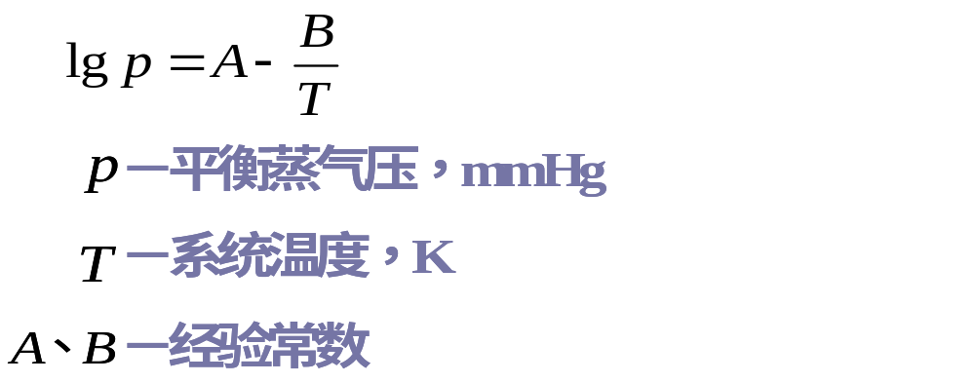

气液平衡：克劳休斯－克拉佩龙（Clausius－Clapyron）方程

Slide 5
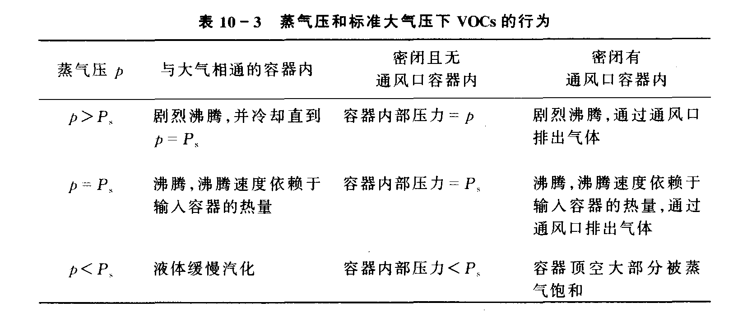
10.1.2 挥发与溶解

Slide 6
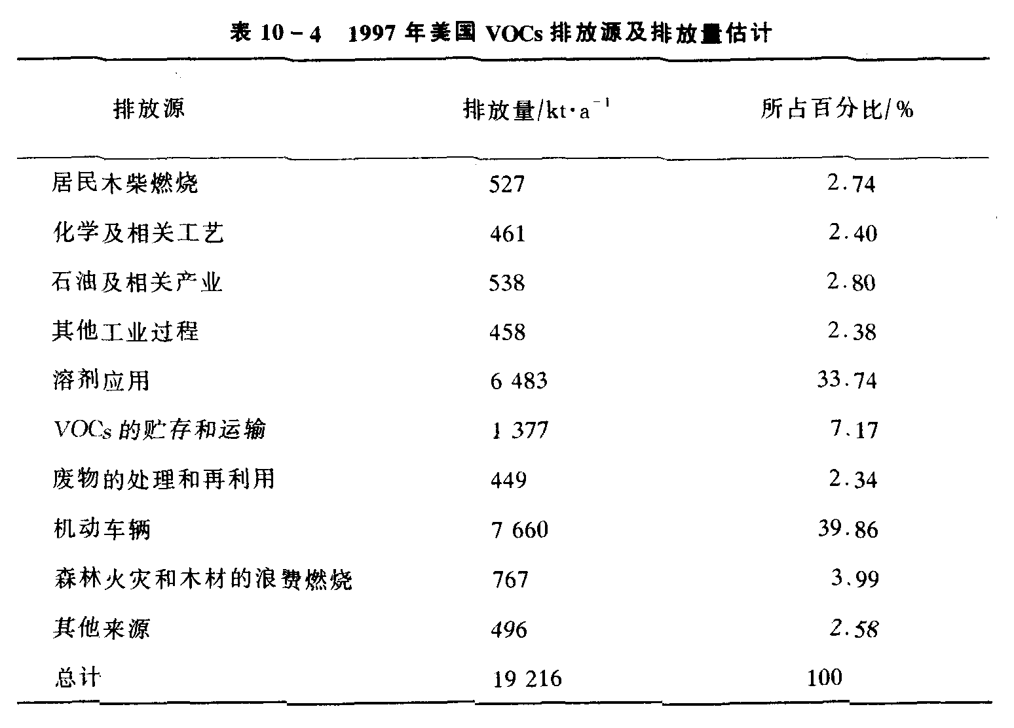
VOCs排放

Slide 7
10.2 VOCs污染预防
10.2.1 VOCs控制技术可分为两类
  防止泄漏为主的预防性措施
    替换原材料
    改变运行条件
    更换设备等
  末端治理为主的控制性措施

Slide 8
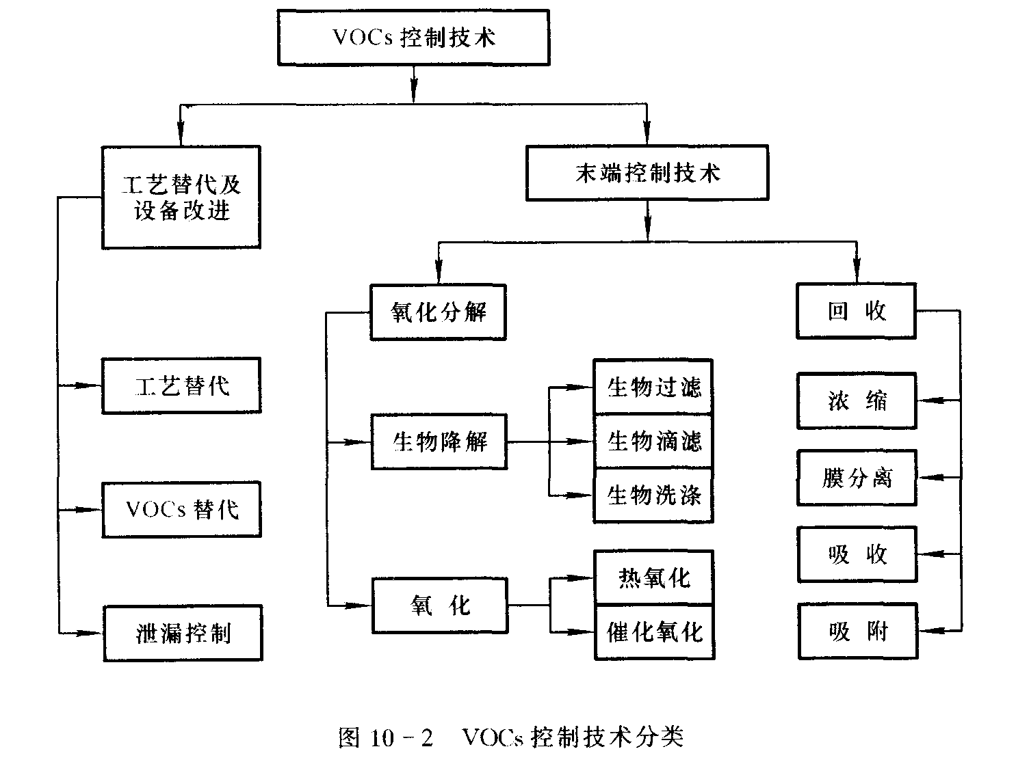
10.2.2 VOCs控制技术

Slide 9
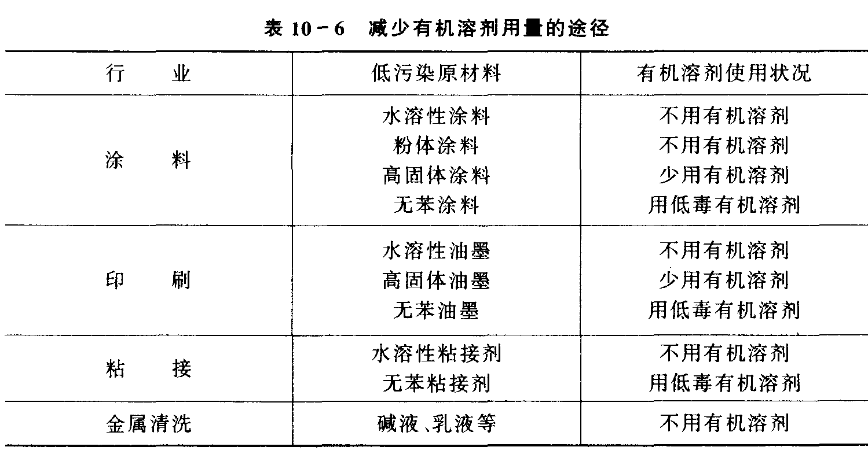
10.2.2.1 VOCs替代

Slide 10
工艺改革
  非挥发性溶剂工艺取代挥发性溶剂工艺，如流化床粉剂涂料和紫外平版印刷术
  石油及石化生产过程：回收利用放空气体

Slide 11
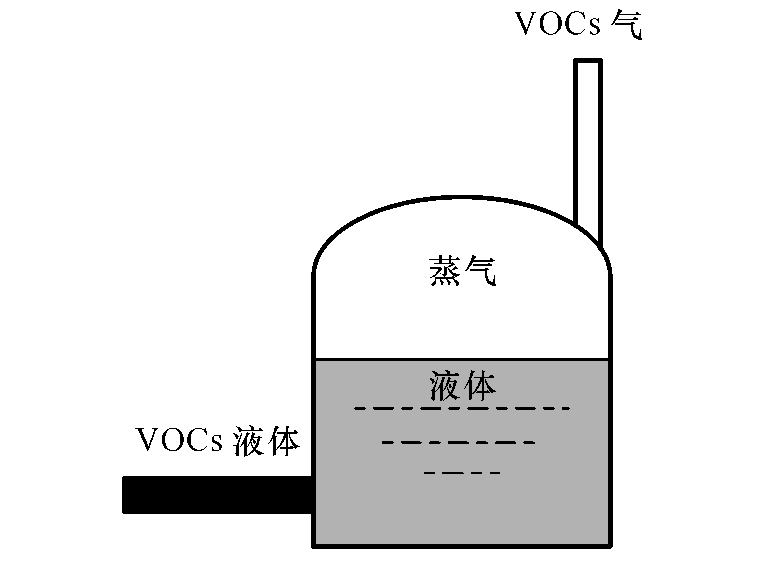
泄漏损耗及控制
  充入、呼吸和排空损耗

Slide 12
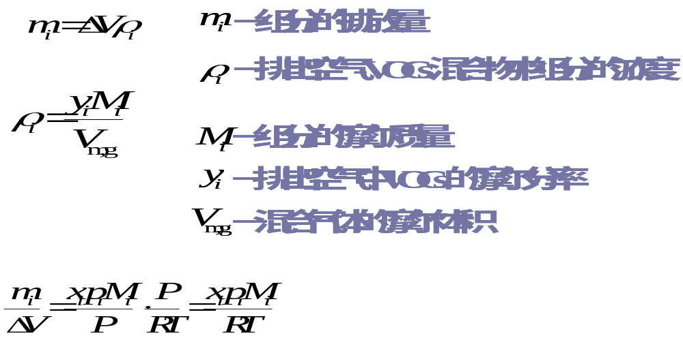
充入、呼吸和排空导致的VOCs排放

Slide 13
呼吸损耗
  呼吸损耗－温度变化使容器产生“吸进和呼出”而导致的有机物损耗
  白天呼出，夜晚吸进
  可通过在容器出口附加的蒸气保护阀来控制

Slide 14
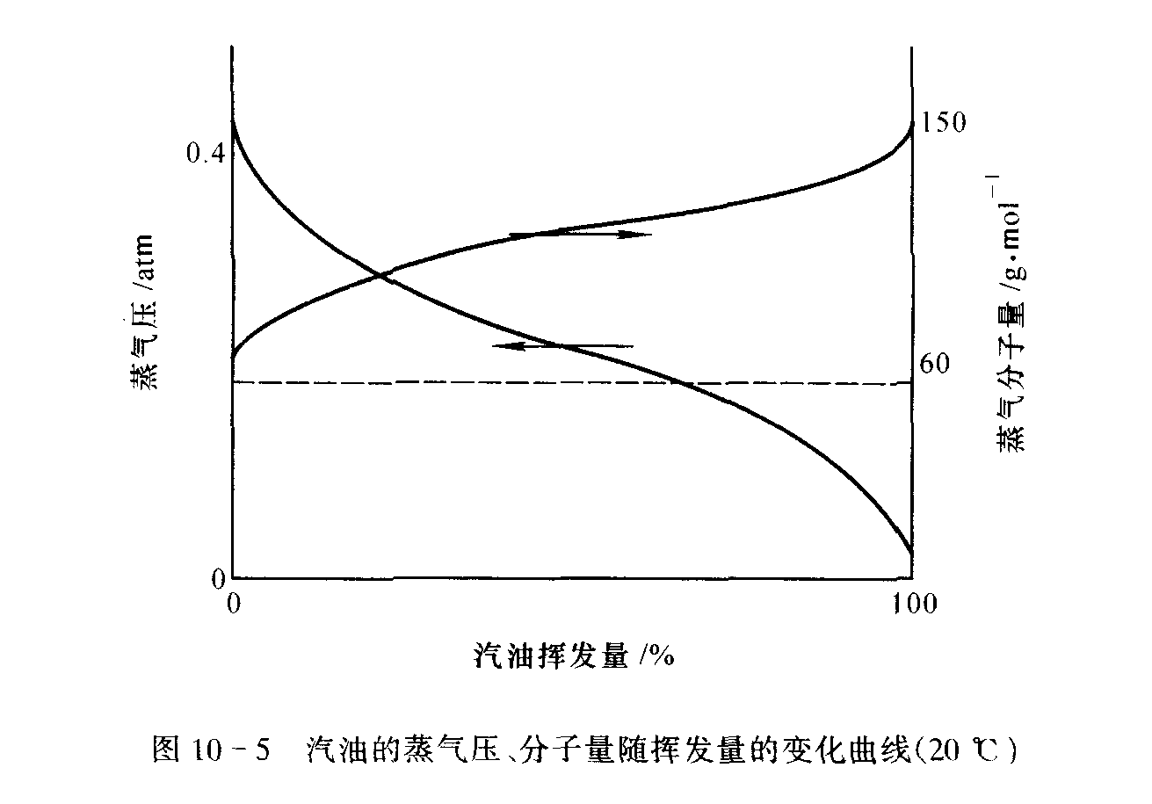
汽油的转移和呼吸损耗
汽油
  50余种碳氢化物和其他痕量物质，C₈H₁₇
汽油已挥发部分所占的百分比/%

Slide 15
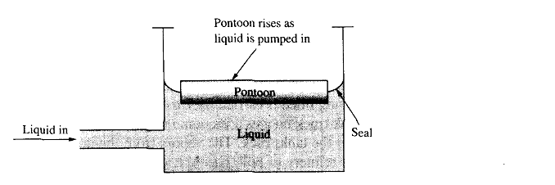
10.2.3 转移损耗控制方法
浮顶罐，用于储存大量的高挥发性的液体。用于密封的浮顶盖浮在液面上，液面以上没有空隙。液体注入或流出时顶盖随之上下浮动，避免上面所讲述的呼吸损耗。但是这种密封方式（一般采用有弹性的橡胶薄盖，类似于汽车上的雨刷）并不是完美的，仍然会有密封损失。这张草图没有给出防雨雪装置和其他的细节。

Slide 16
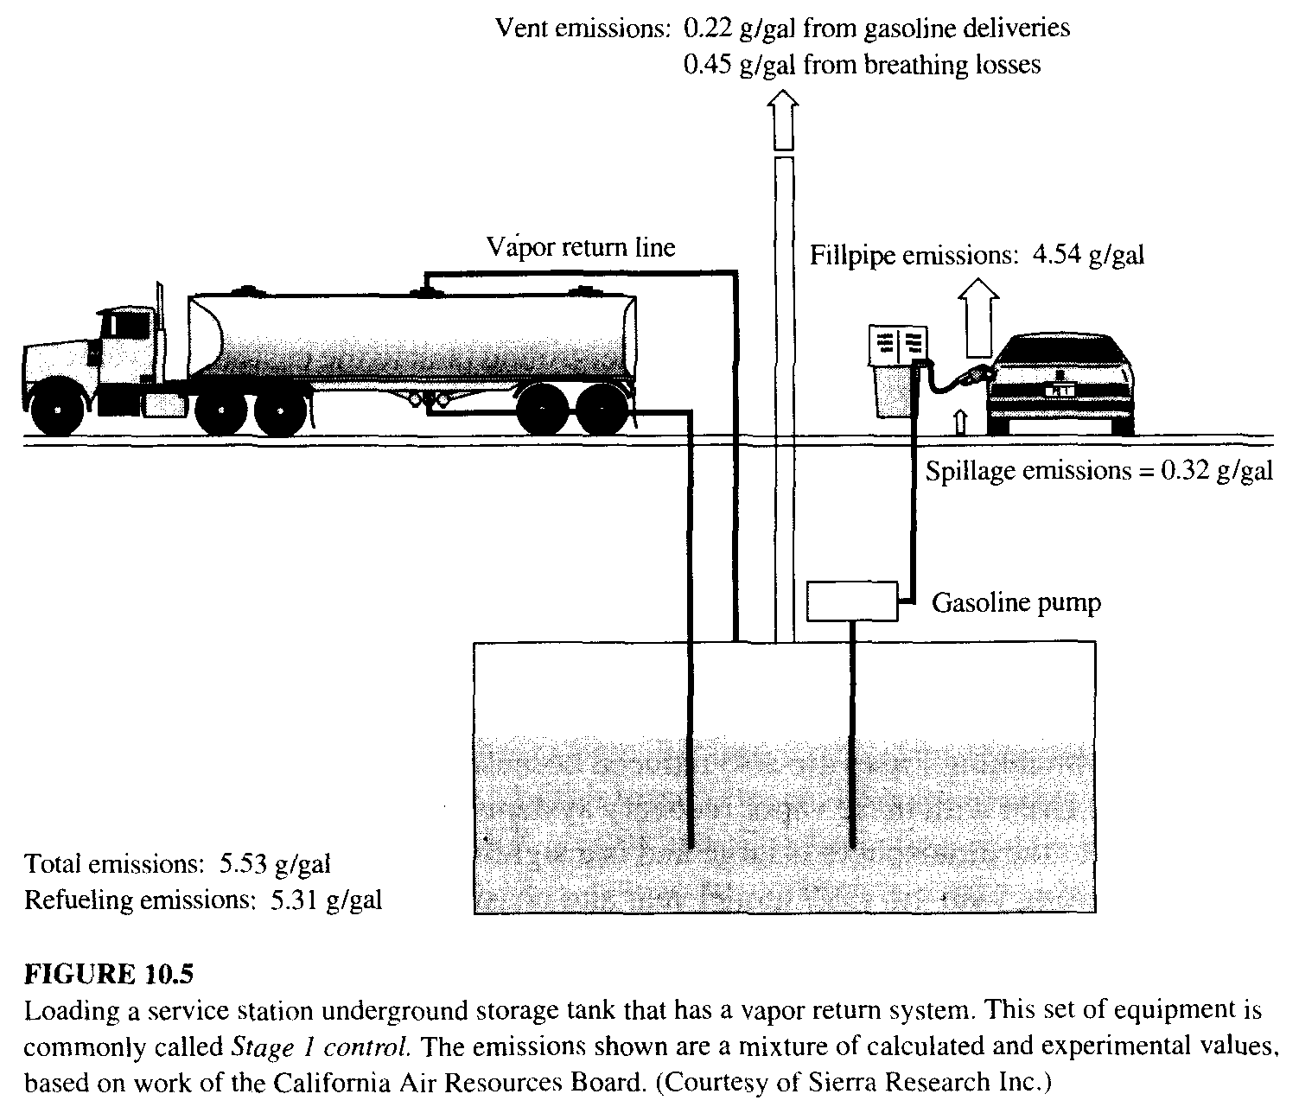
10.2.3.1 转移损耗控制方法－阶段1控制

Slide 17
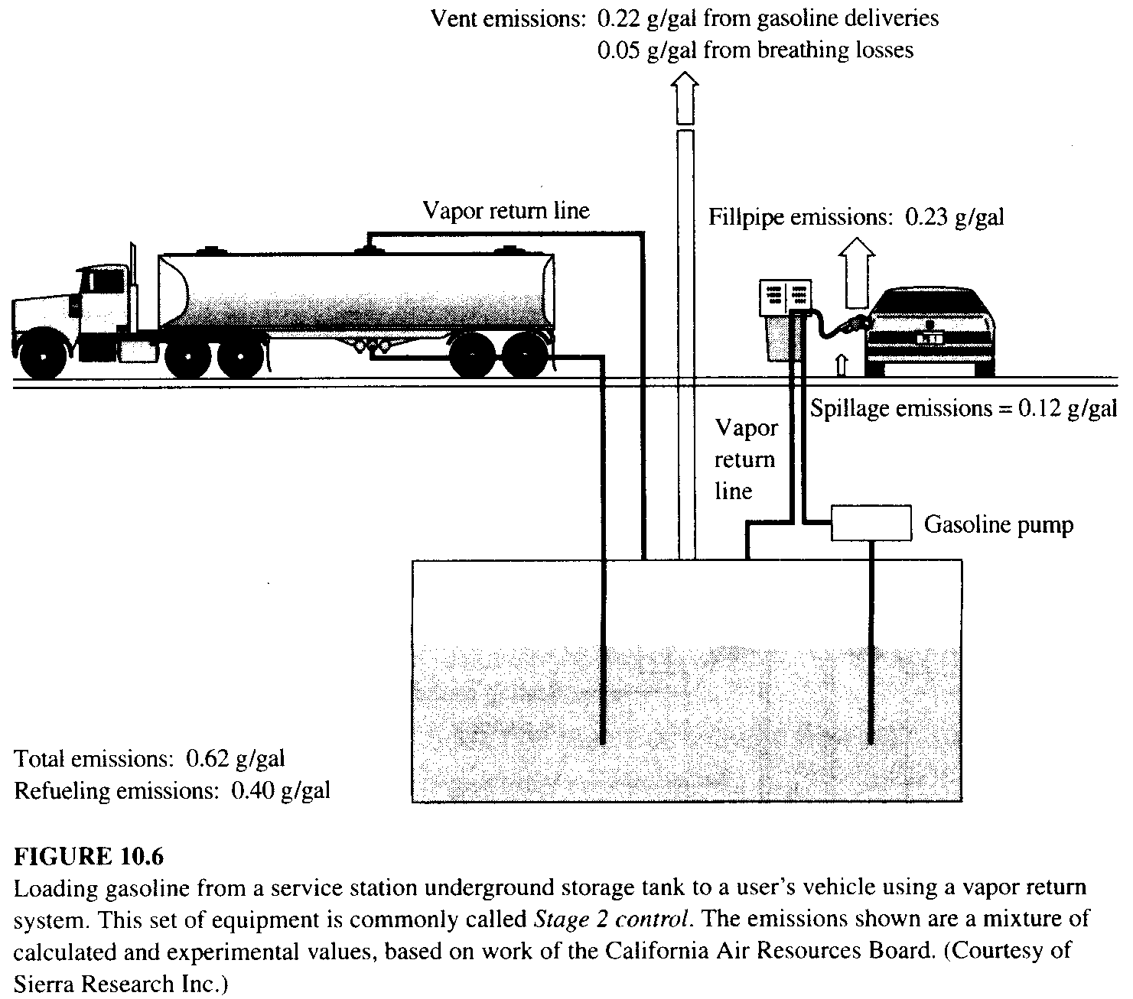
10.2.3.2 转移损耗控制方法－阶段2控制

Slide 18
10.3 VOCs控制方法和工艺
燃烧法
吸收（洗涤）法
冷凝法
吸附法
生物法

Slide 19

10.3.1 燃烧法（Combustion）
适用于可燃或高温分解的物质
不能回收有用物质，但可回收热量
燃烧反应，如

Slide 20
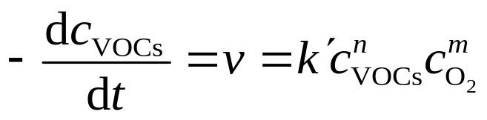
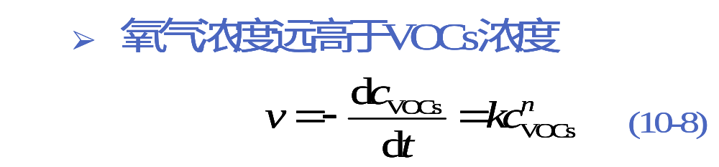

Voss燃烧原理及动力学
燃烧动力学
  单位时间VOCs减少量

Slide 21
VOCs
A/s⁻¹
E
/4.18kJ·mol⁻¹
k/s⁻¹
538ºC
649ºC
760ºC
丙烯醛
丙烯腈
丙醇
3.30E+10
2.13E+12
1.75E+06
35.9
52.1
21.4
6.99258
0.01946
2.99528
102.37
0.96
14.83
841.47
20.34
52.07
氯丙烷
苯
1-丁烯
氯苯
环己胺
1，2-二氯乙烷
乙烷
乙醇
乙基丙稀酸酯
乙烯
甲酸乙酯
乙硫醇
3.89E+07
7.43E+21
3.74E+14
1.34E+17
5.13E+12
4.82E+11
5.65E+14
5.37E+11
2.19E+12
1.37E+12
4.39E+11
5.20E+05
29.1
95.9
58.2
76.6
47.6
45.6
63.6
48.1
46.0
50.8
44.7
14.7
0.56034
0.00011
0.07760
0.00031
0.76467
0.24851
0.00411
0.05869
0.88094
0.02804
0.39562
58.86353
4.93
0.14
6.02
0.09
26.84
7.51
0.48
2.14
27.44
1.25
11.18
170.64
27.21
38.59
183.05
8.41
438.42
109.11
19.93
35.97
407.99
24.64
154.04
404.29

Slide 22
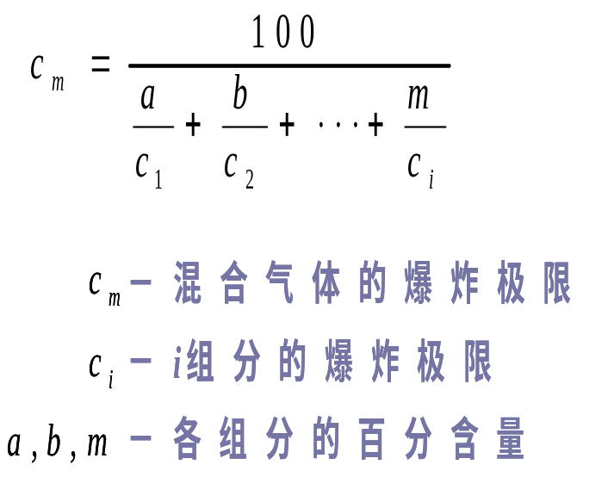
燃烧与爆炸
  燃烧极限浓度范围＝爆炸极限浓度范围
  多种可燃气体与空气混合，爆炸极限范围

Slide 23
燃烧工艺
直接燃烧
  适用于可燃有害组分浓度较高或热值较高的废气
  设备：燃烧炉、窑、锅炉
  温度1100ºC左右
  火炬燃烧：产生大量有害气体、烟尘和热辐射，应尽量避免

Slide 24
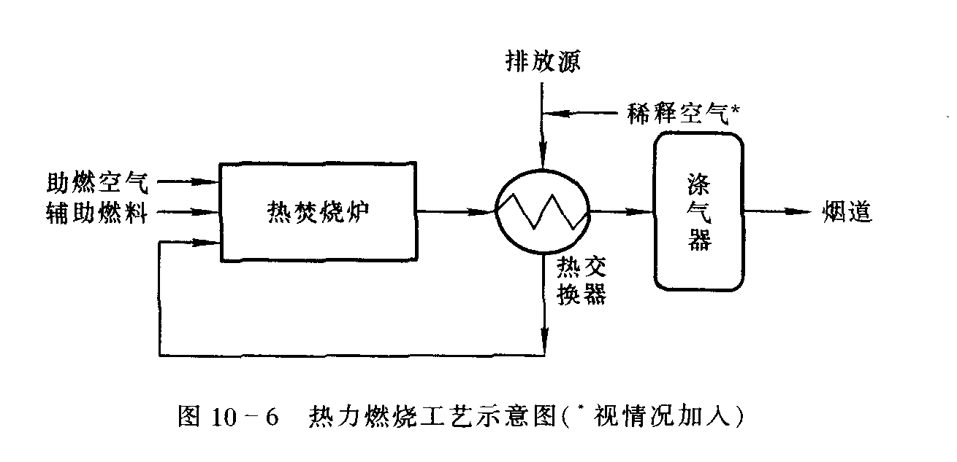
热力燃烧（Thermal Combustion)
  适于低浓度废气的净化
  温度低，540～820ºC
  必要条件：温度、停留时间、湍流混合

Slide 25
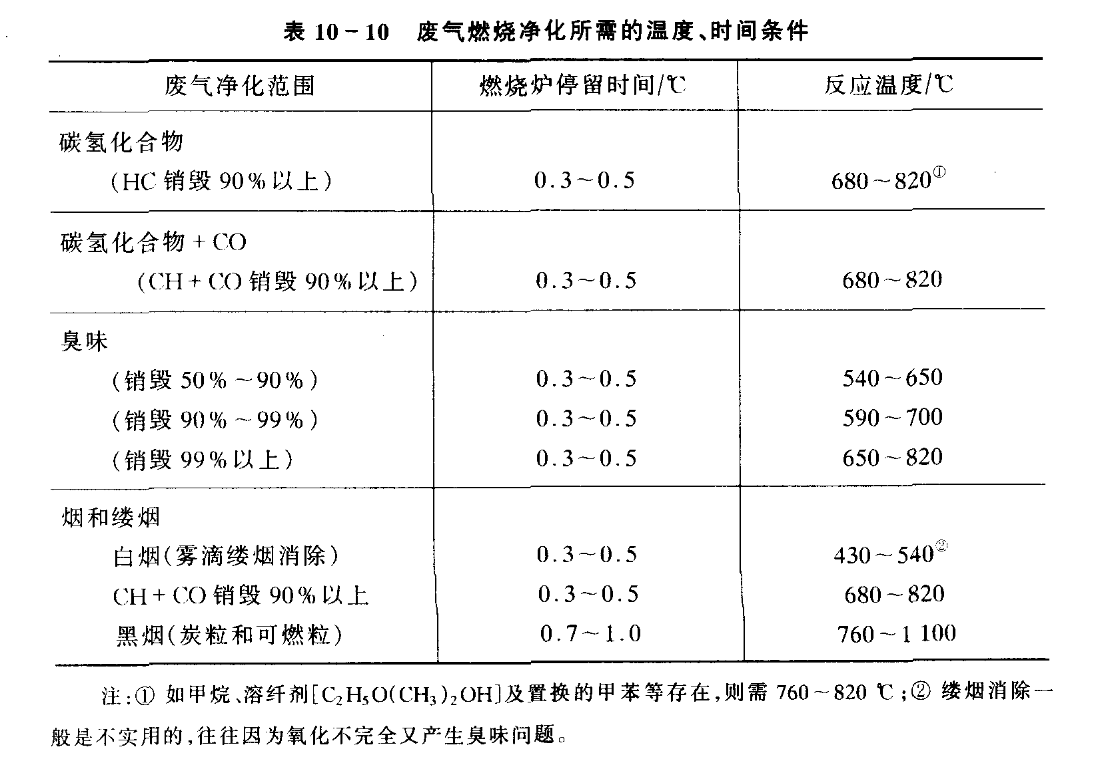
热力燃烧

Slide 26
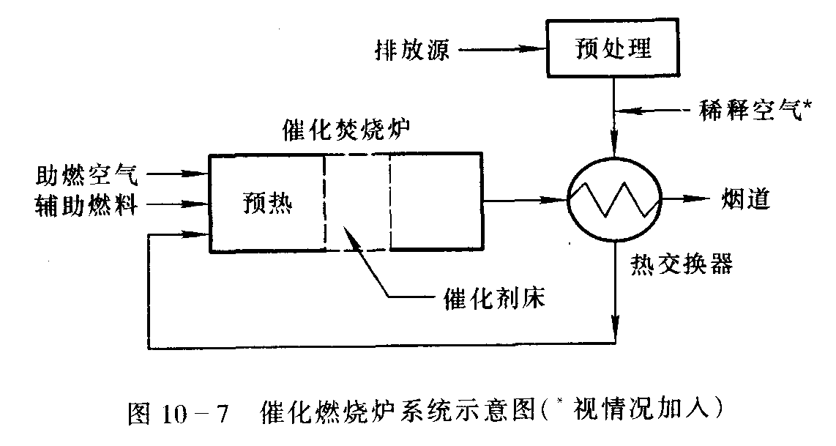
催化燃烧（Catalytic Combustion）

Slide 27
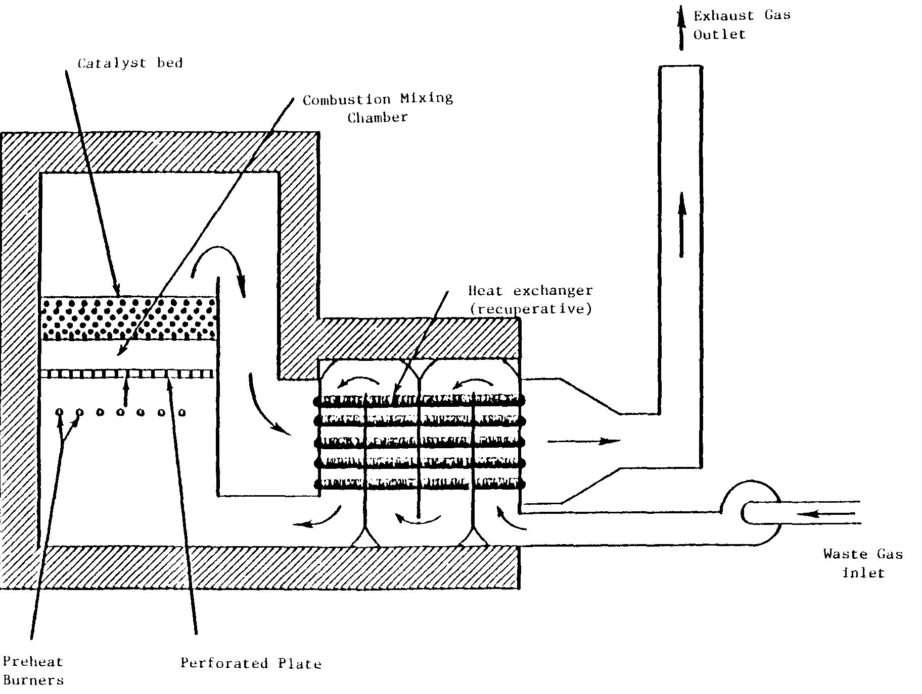
催化燃烧装置
具有热回收装置的催化燃烧器

Slide 28
催化燃烧
  优点：
    无火焰燃烧，安全性好
    温度低：300～450ºC，辅助燃料消耗少
    对可燃组分浓度和热值限制少

Slide 29
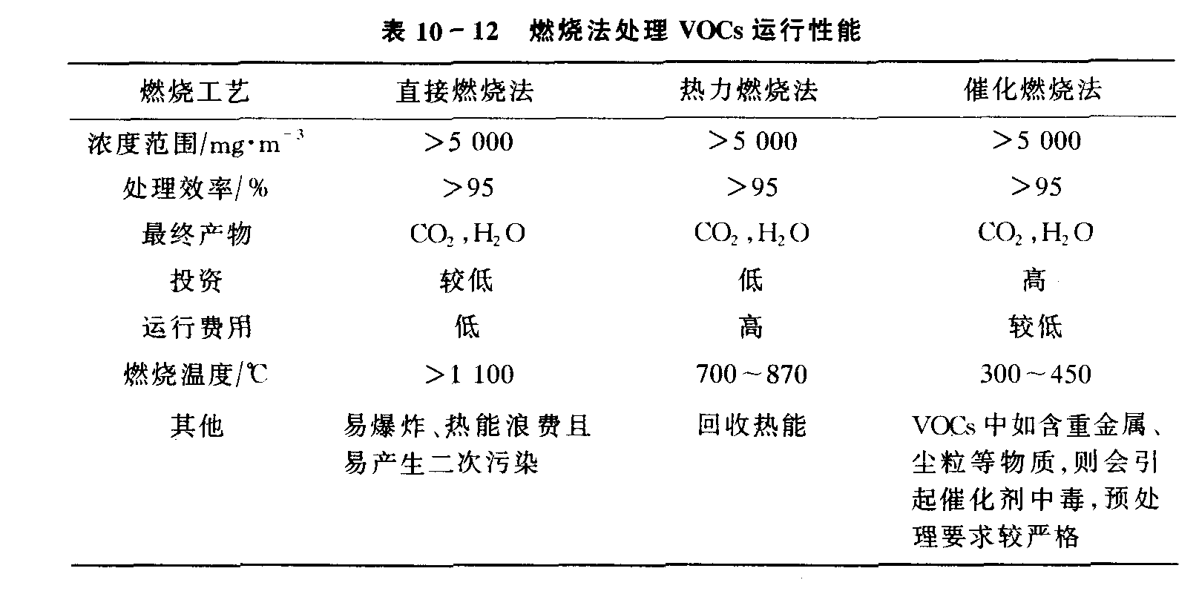

Slide 30
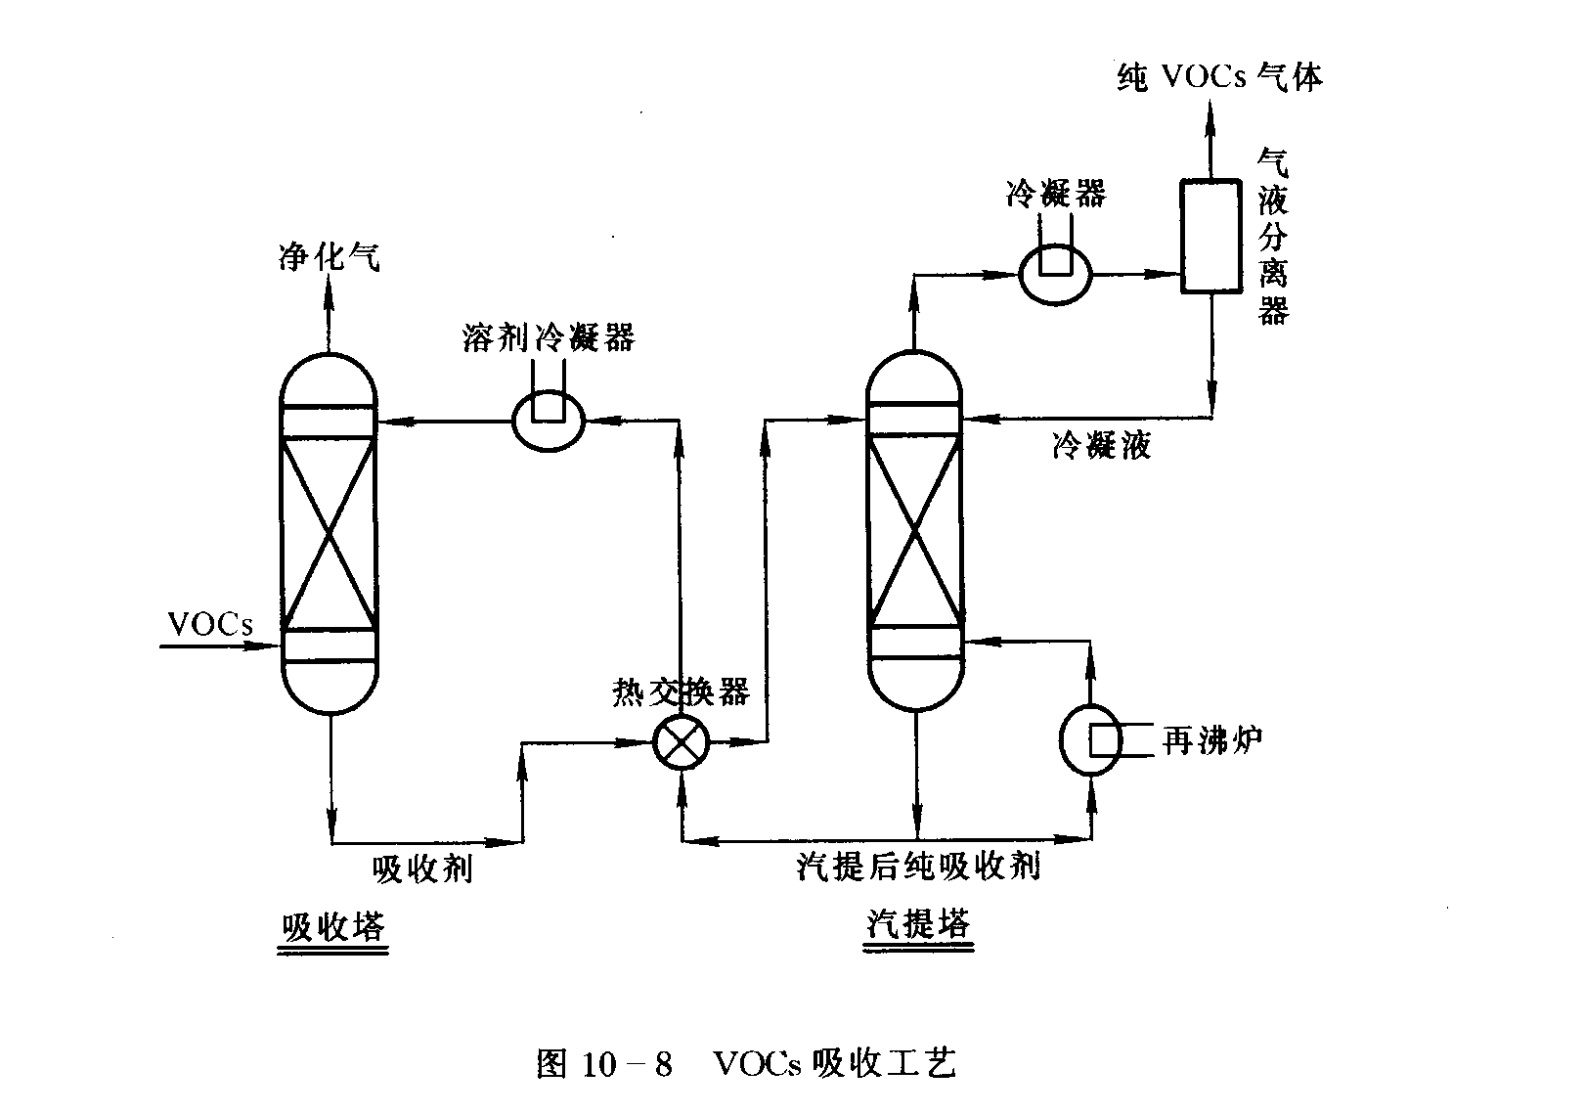
10.3.2 吸收（洗涤）法（Absorption）
吸收工艺

Slide 31
吸收剂的要求
  对被去除的VOCs有较大的溶解性
  蒸气压低
  易解吸
  化学稳定性和无毒无害性
  分子量低

Slide 32
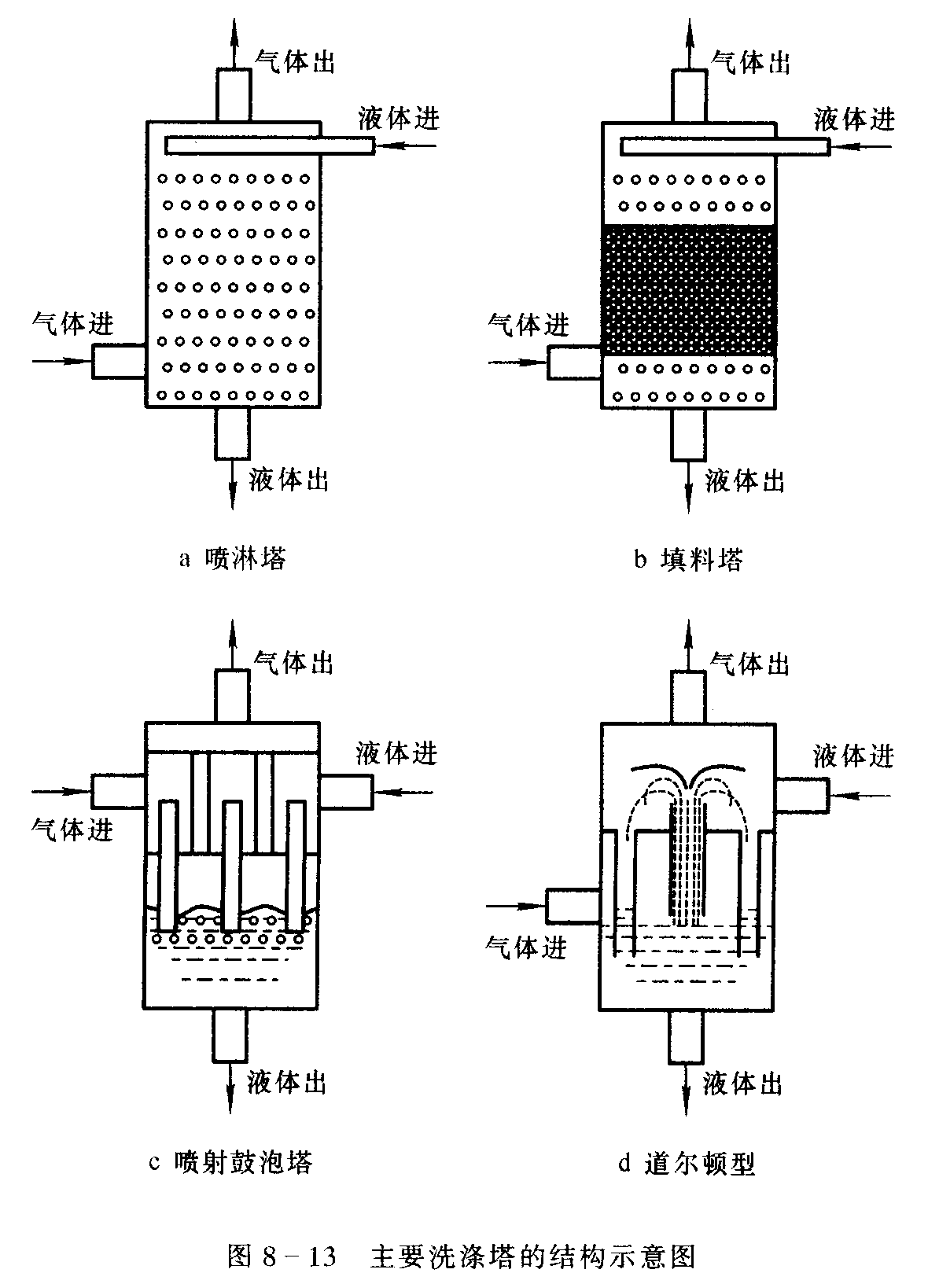
吸收设备
主要设计指标
  液气比
  塔径
  塔高

Slide 33
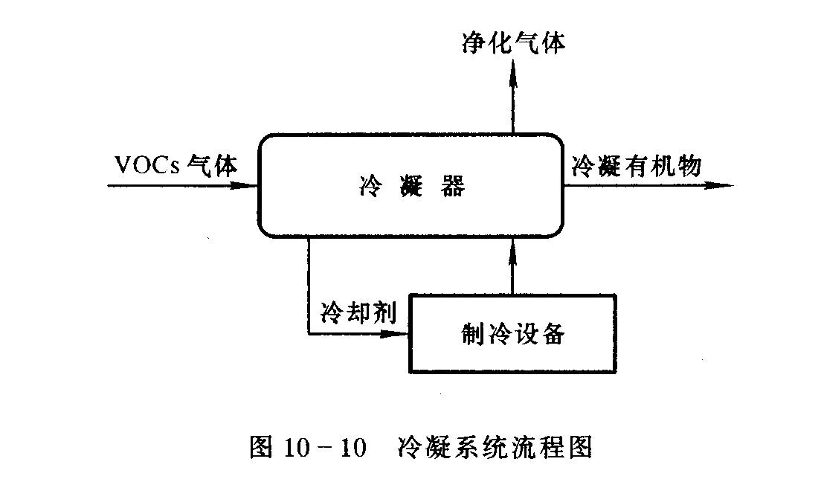
10.3.3 冷凝法（Condensation）
适于废气体积分数10⁻²以上的有机蒸气
常作为其它方法的前处理

Slide 34
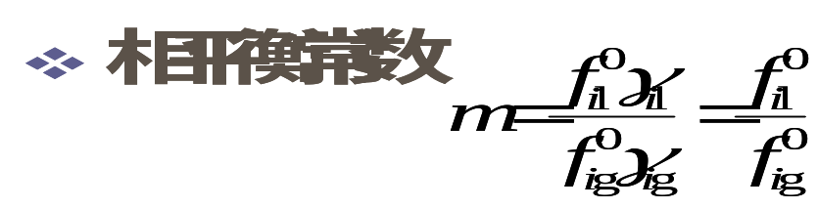
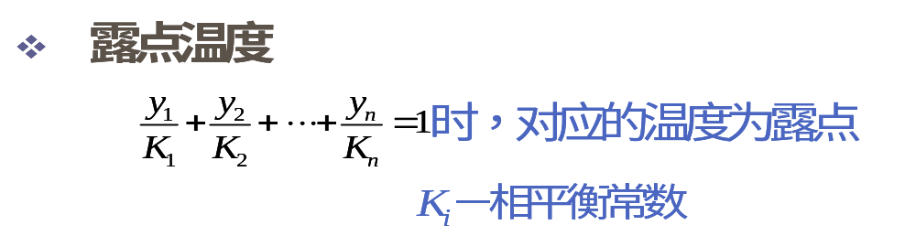
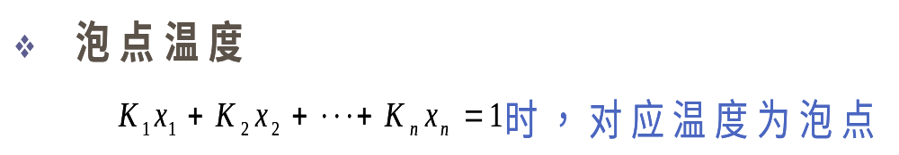
冷凝原理
冷凝温度处于露点和泡点温度之间
越接近泡点，净化程度越高

Slide 35
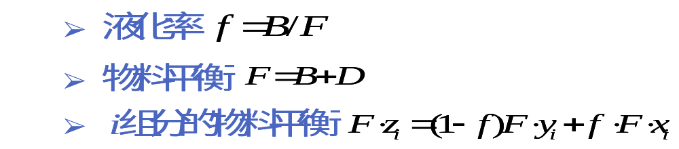
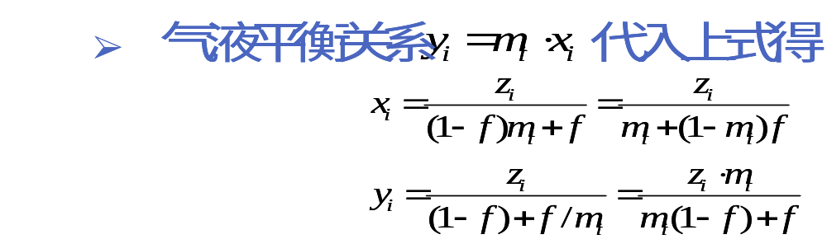
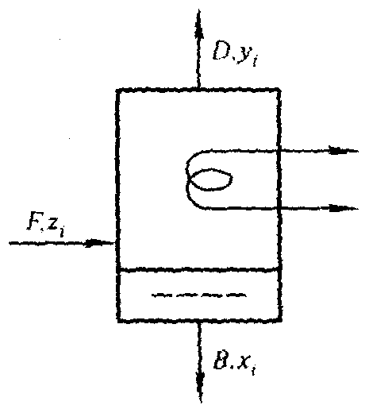

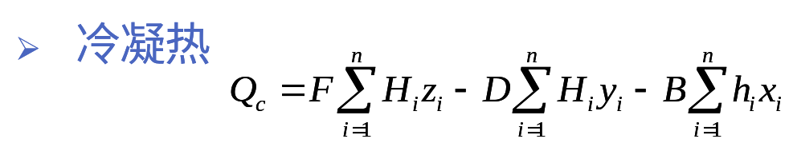
冷凝计算
压力P，温度t，进料中i组分的摩尔分率z_{i，}计算液化率f、冷凝后气液组成x_{i}、y_{i}

Slide 36
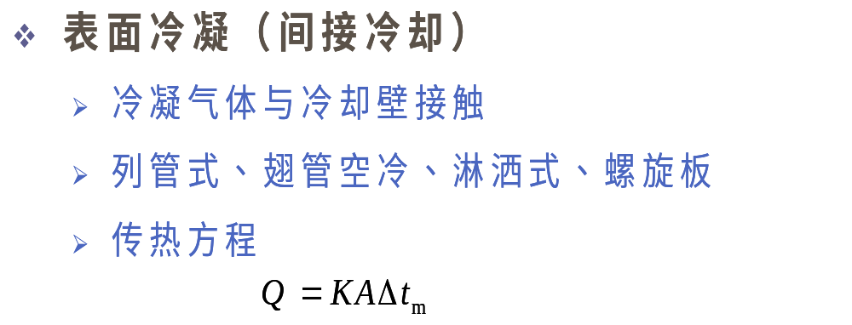
冷凝类型和设备
接触冷凝
  被冷凝气体与冷却介质直接接触
  喷射塔、喷淋塔、填料塔、筛板塔

Slide 37
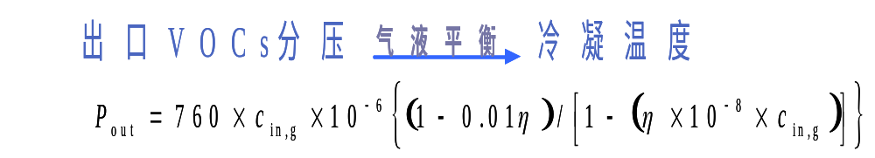
冷凝系统的设计
给定脱除效率、出口浓度
确定冷凝温度
冷凝温度 冷凝剂类型
计算冷凝器的热负荷
热负荷＋热传递系数 冷凝器尺寸

Slide 38
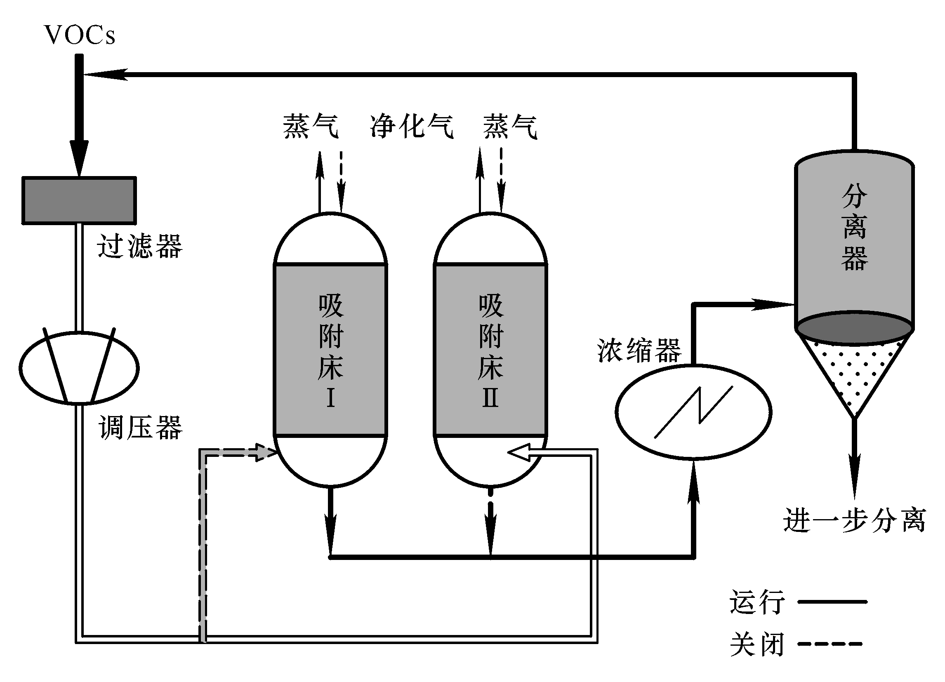
10.3.4 吸附法（Adsorption）
吸附工艺

Slide 39
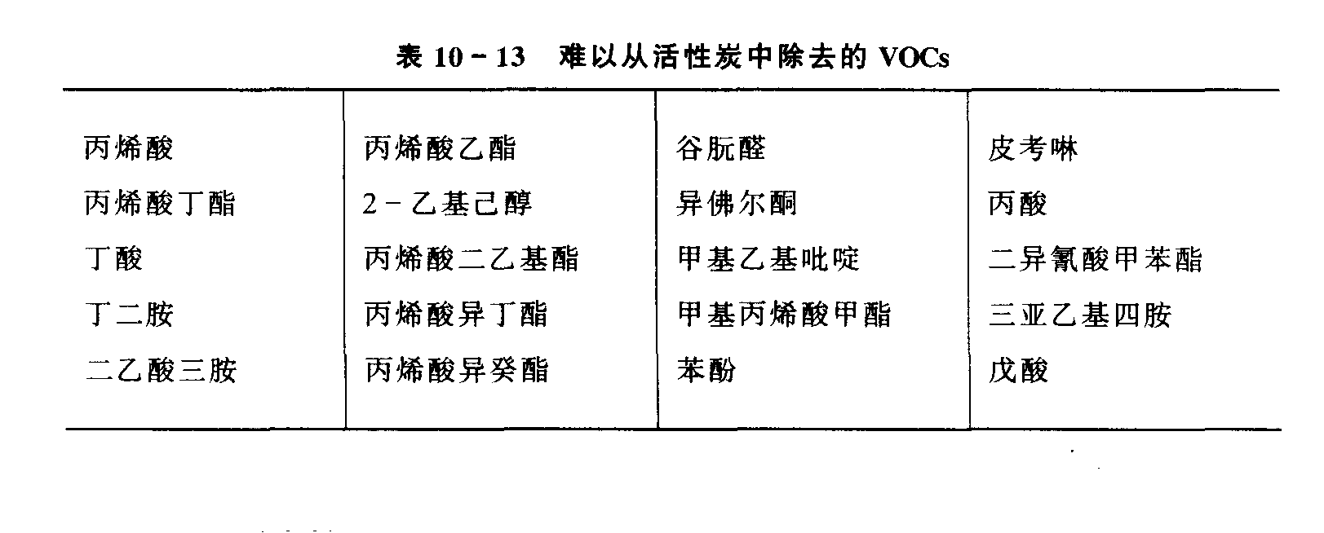
活性炭吸附VOCs的性能最佳
亦有部分VOCs不易解吸，不宜用活性炭吸附

Slide 40
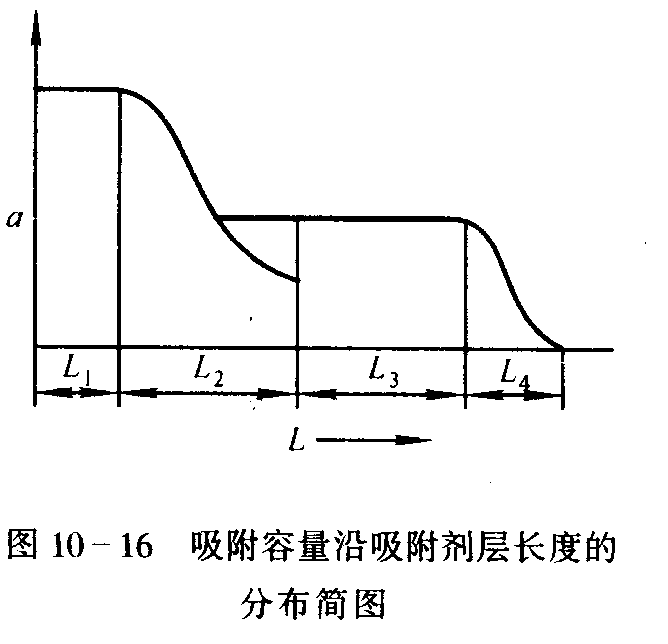
吸附容量
  利用波拉尼曲线估算
多组分吸附
  过程
    各组分均等吸附于活性炭上
    挥发性强的物质被弱的物质取代

Slide 41
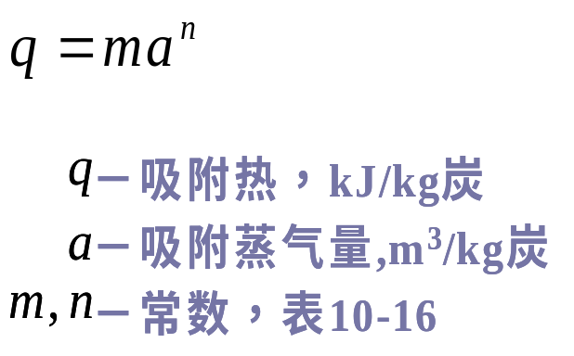
活性炭的吸附热
物理吸附
  吸附热＝凝缩热+润湿热
  估算式

Slide 42
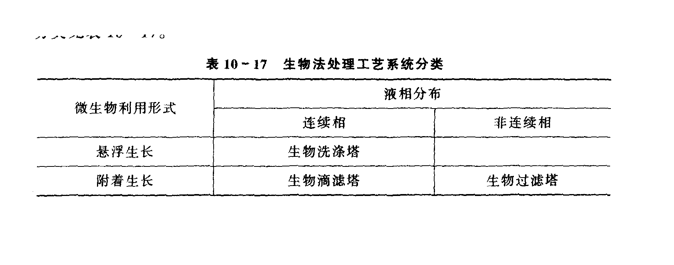
10.3.5 生物法（Biological Oxidation）
原理
  微生物将有机成分作为碳源和能源，并将其分解为CO₂和H₂O
工艺

Slide 43
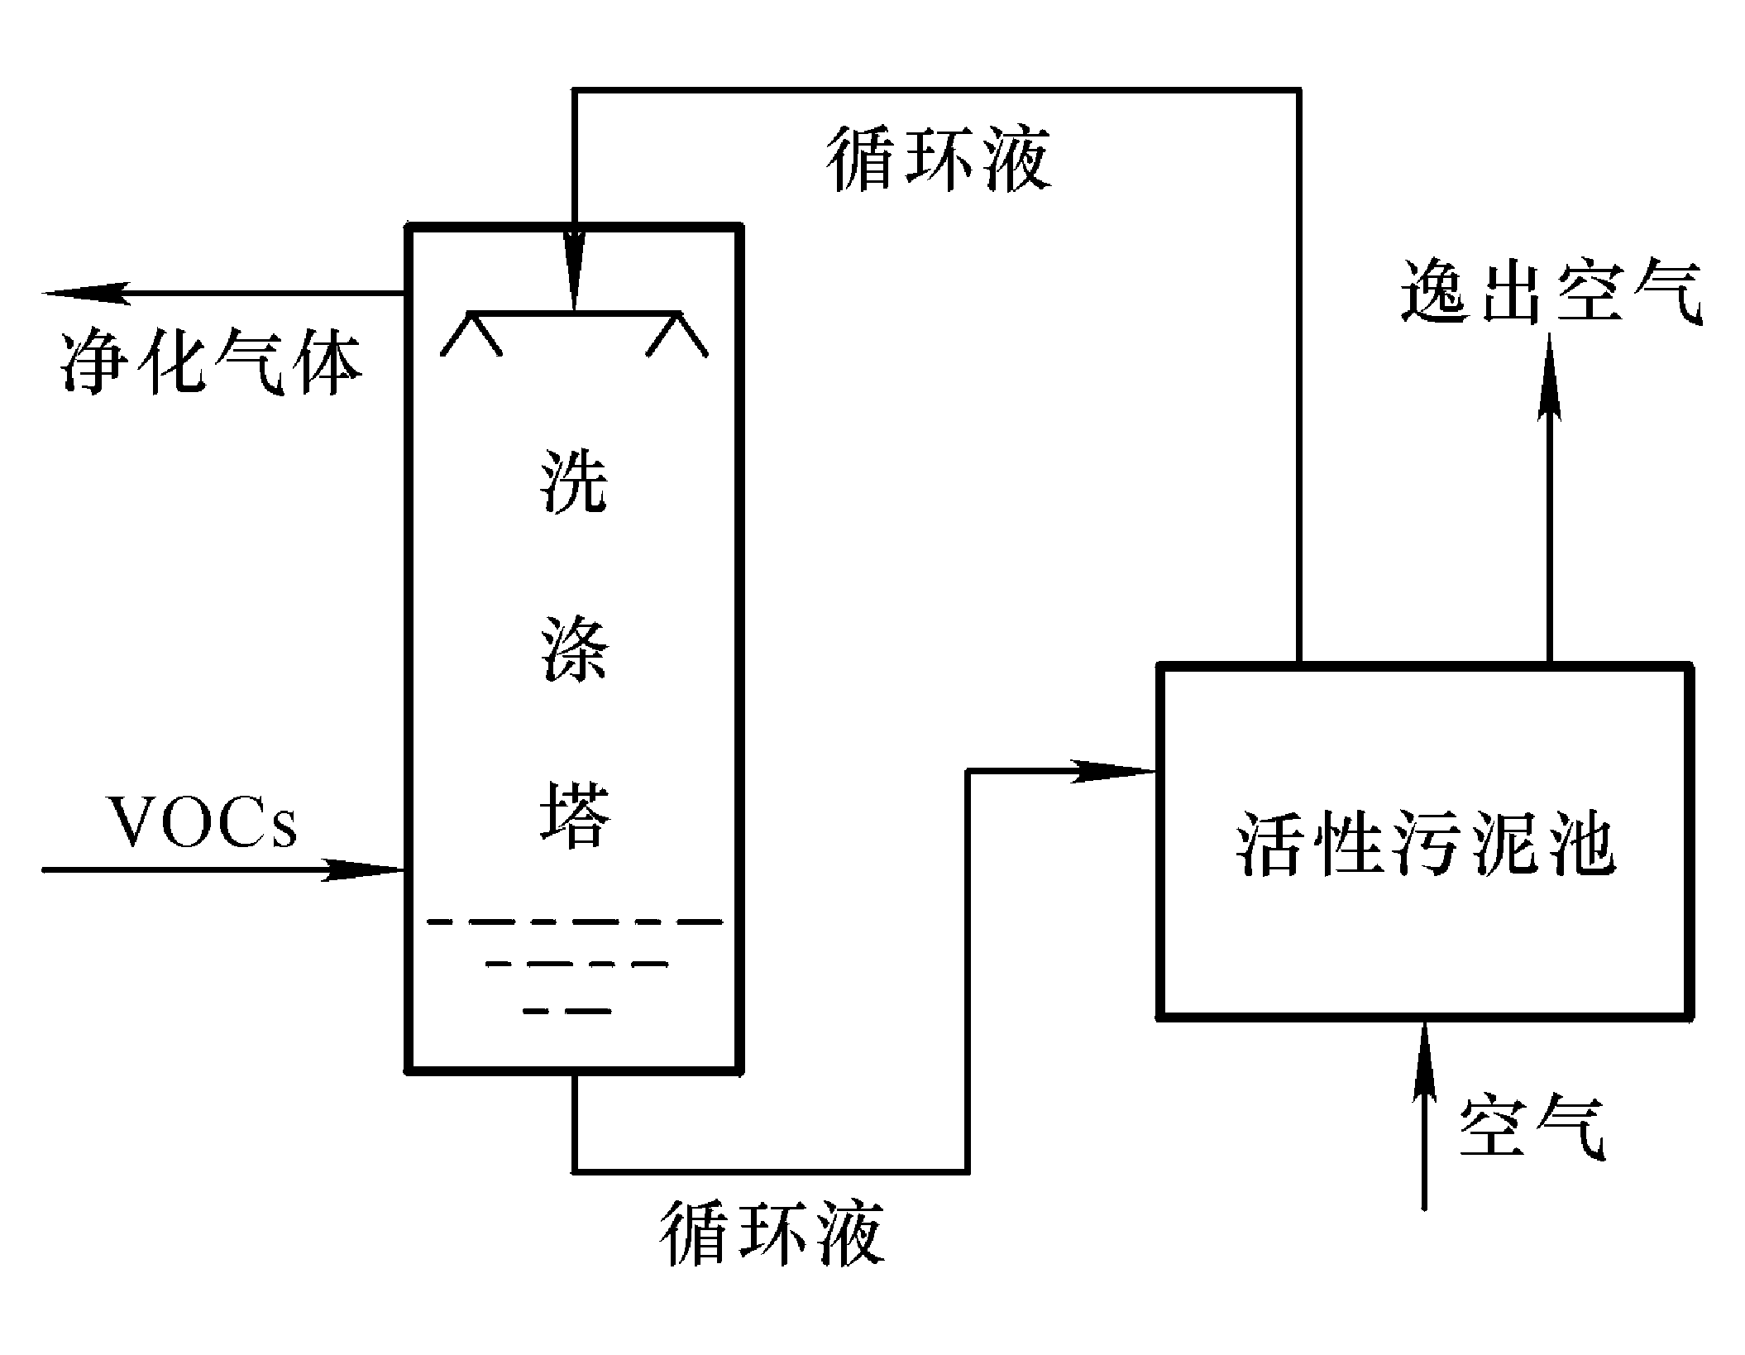
生物洗涤塔（悬浮生长系统）

Slide 44
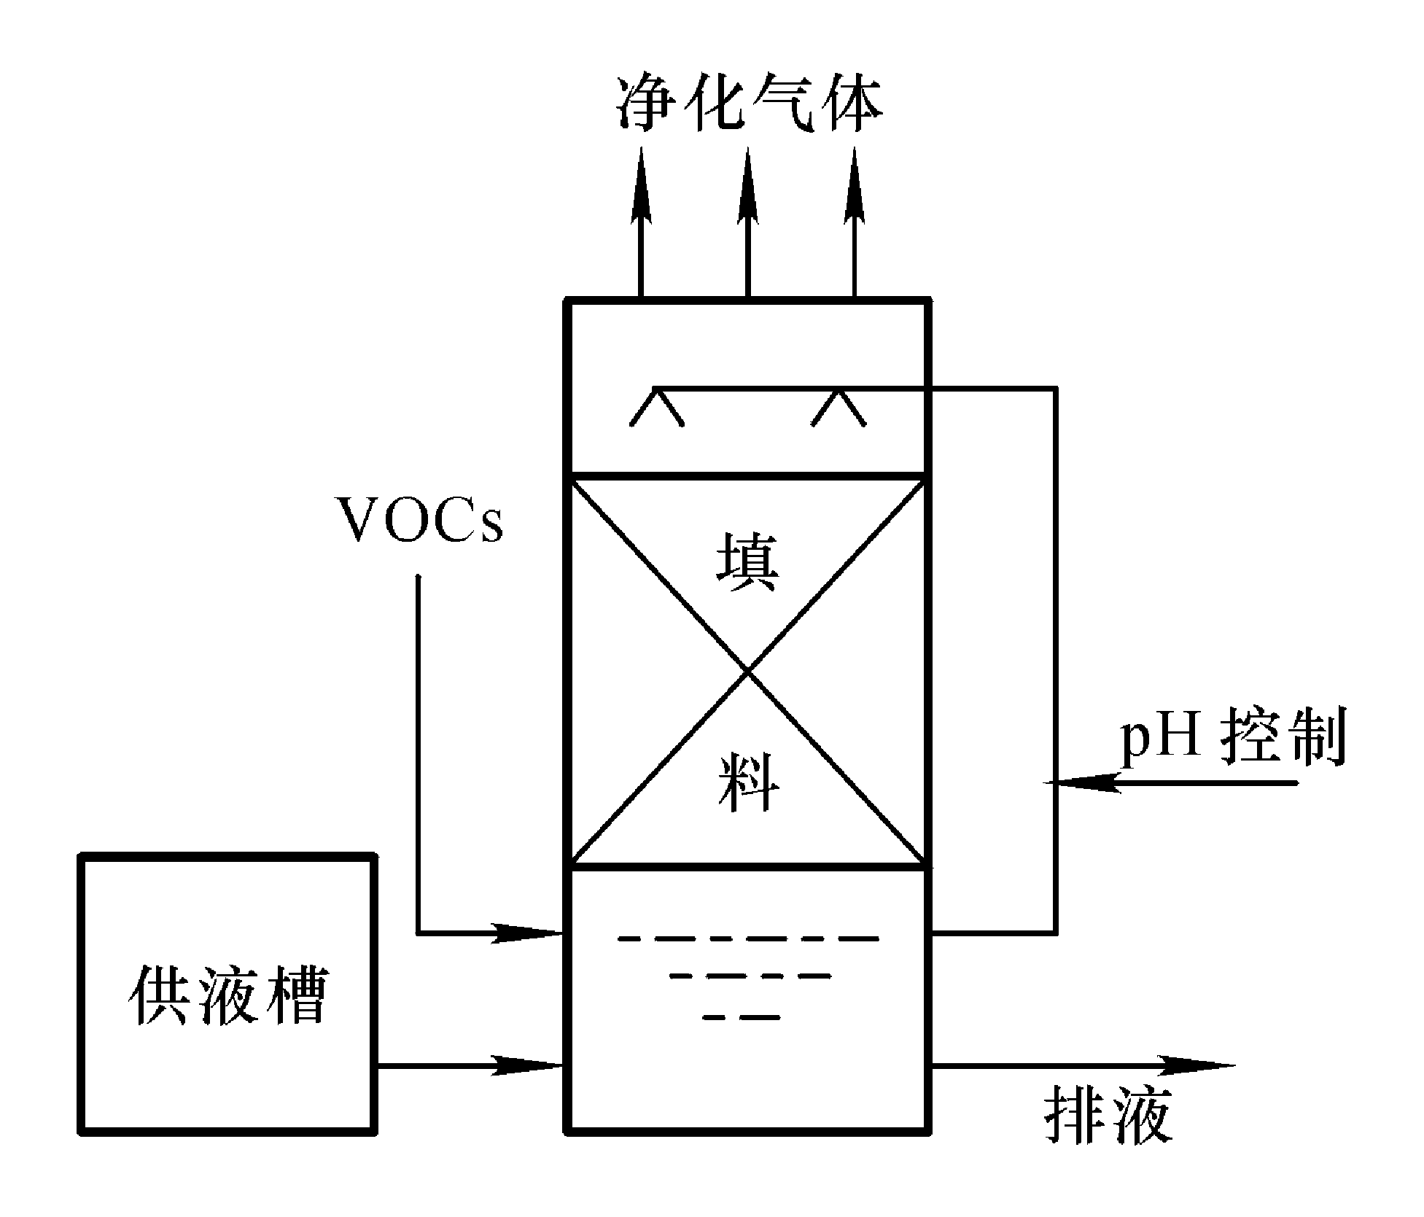
生物滴滤塔

Slide 45
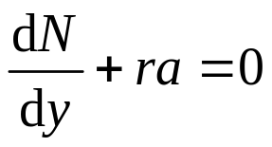
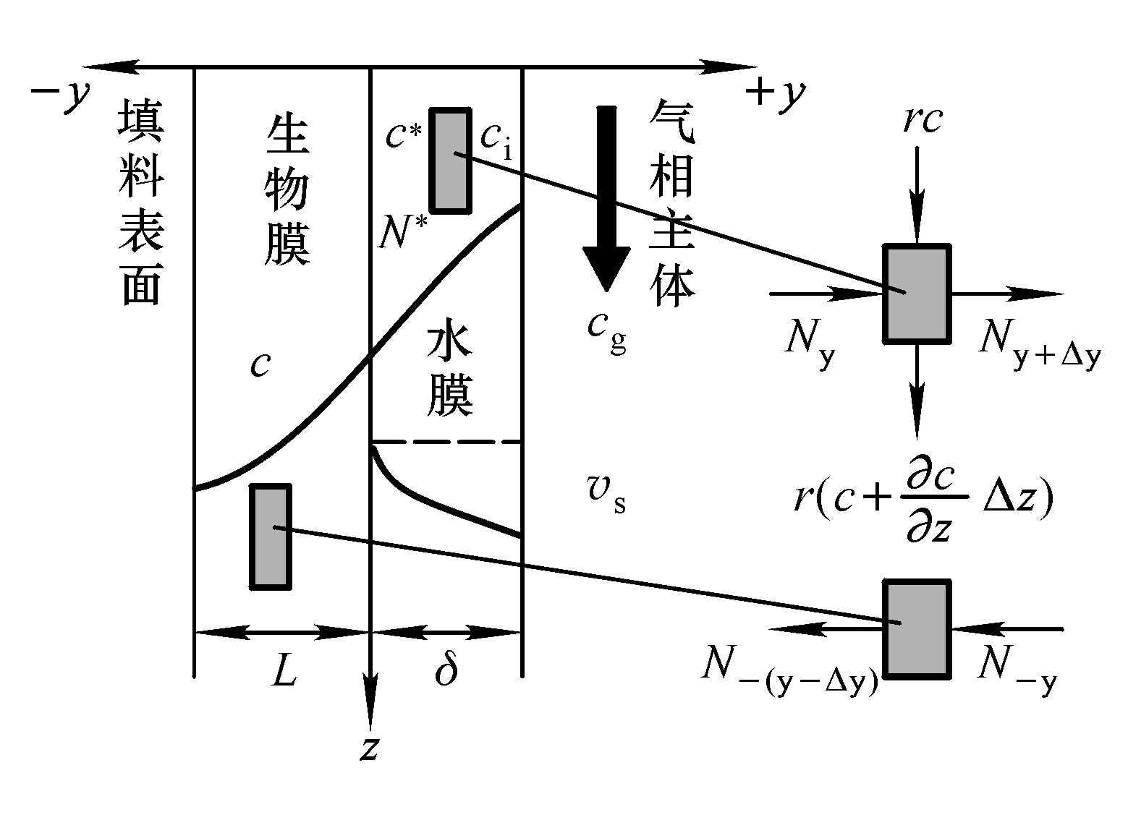
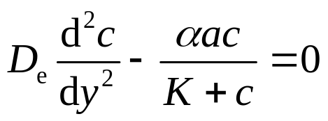
生物膜内降解的数学模型
  微元物料平衡
  费克定律+米－门公式

Slide 46
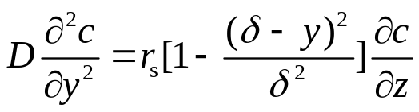
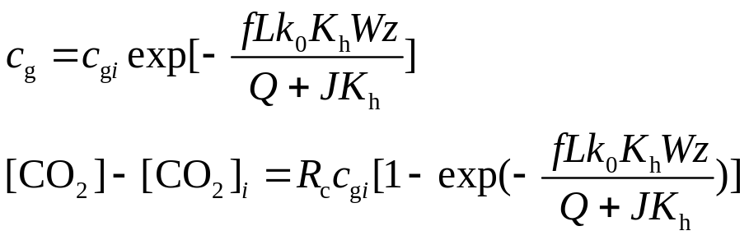
液膜内传递的数学模型
VOCs降解简化模型

Slide 47
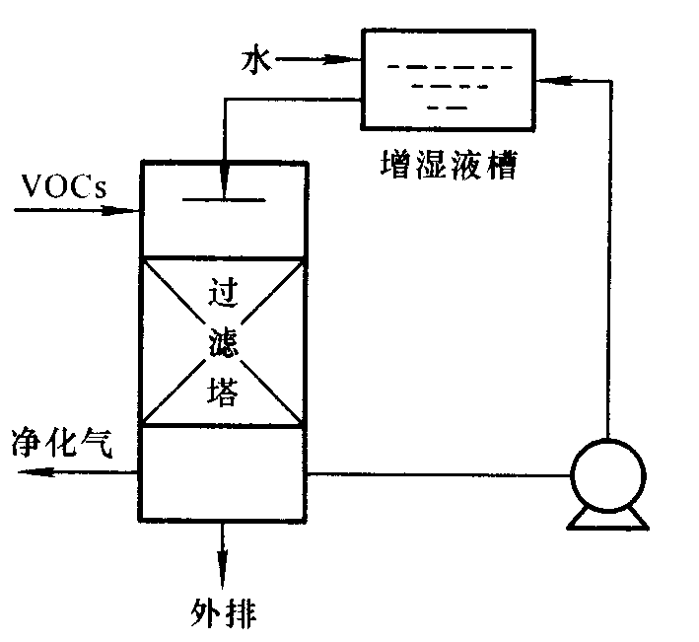
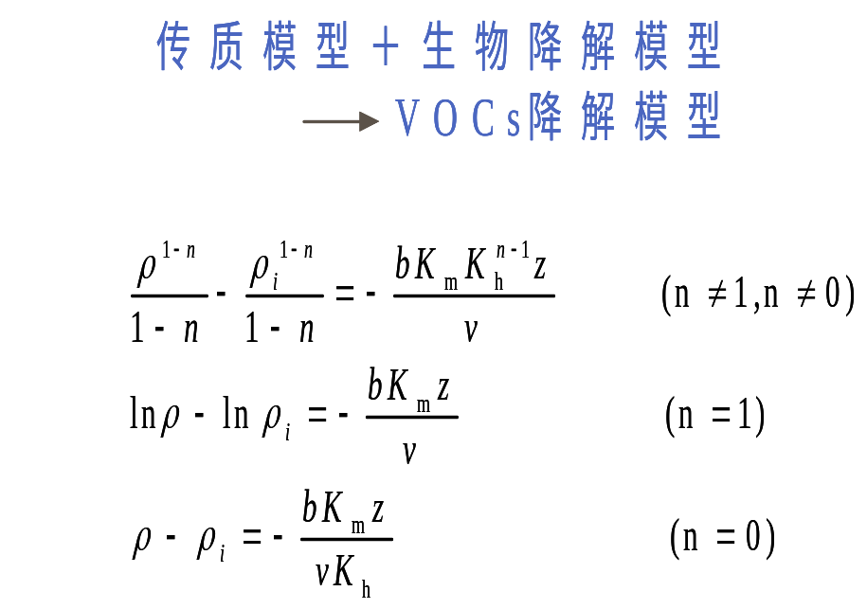
生物过滤塔（附着生长系统）

Slide 48
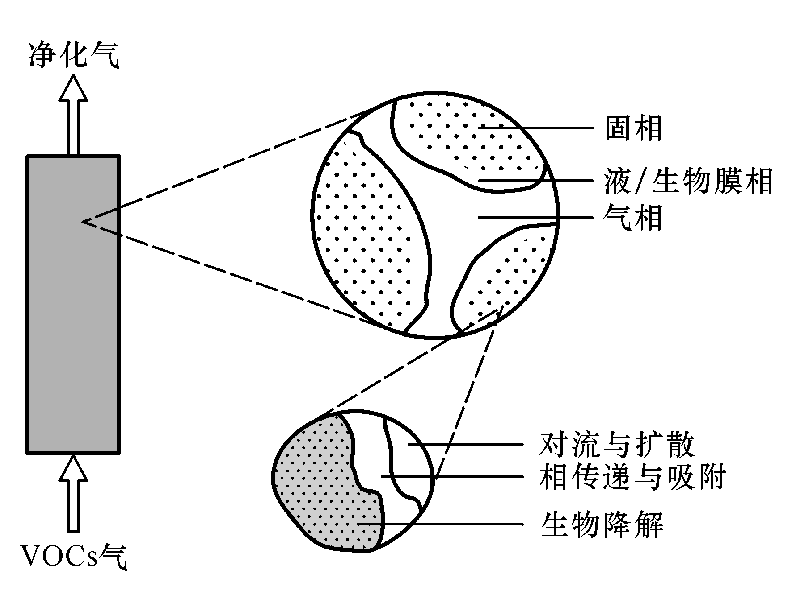
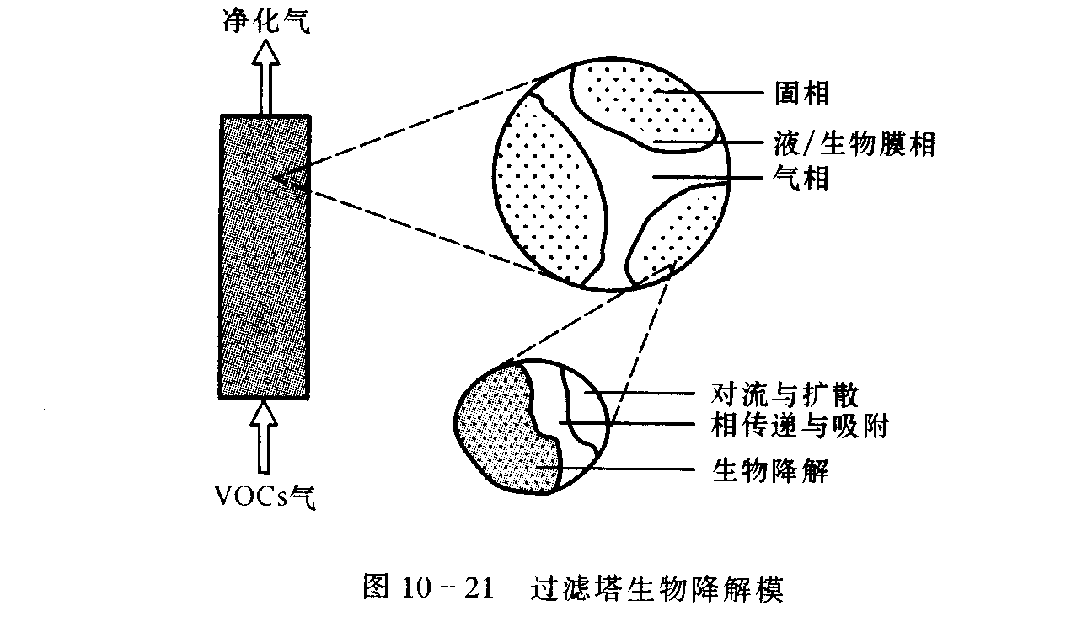

Slide 49

生物法工艺比较

Slide 50

VOCs控制工艺的应用
控制装置的基本应用

Slide 51

VOCs控制工艺的比较
环境和能源因素

Slide 52

VOCs控制工艺的二次污染问题
VOCs控制的二次污染问题

